Slide 1
Herbarieseminar Kongsvoll, 2. sep.
Å engasjera andre
Torstein Helleve, Naturhistorisk museum

Slide 4
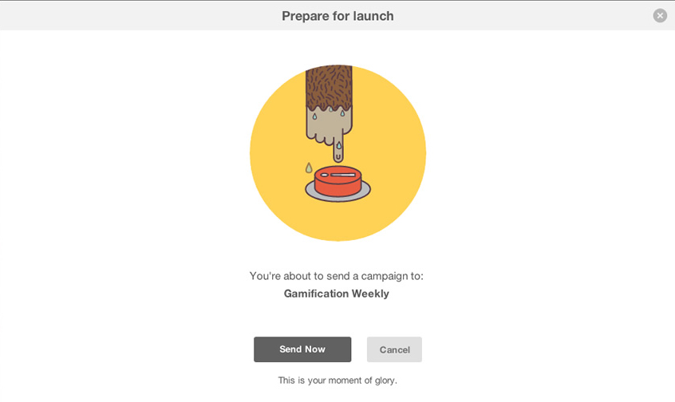
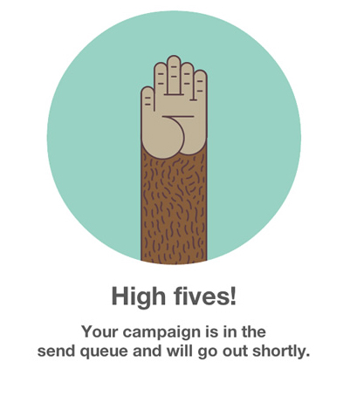

Slide 5
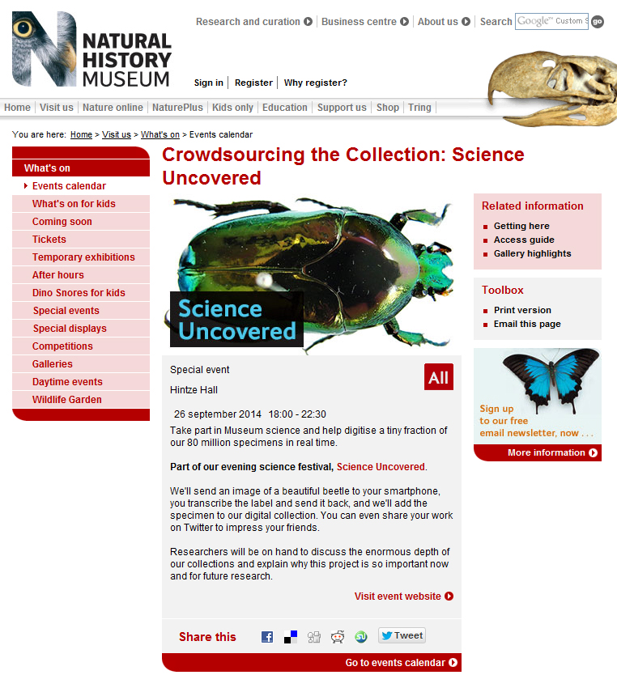

Slide 6
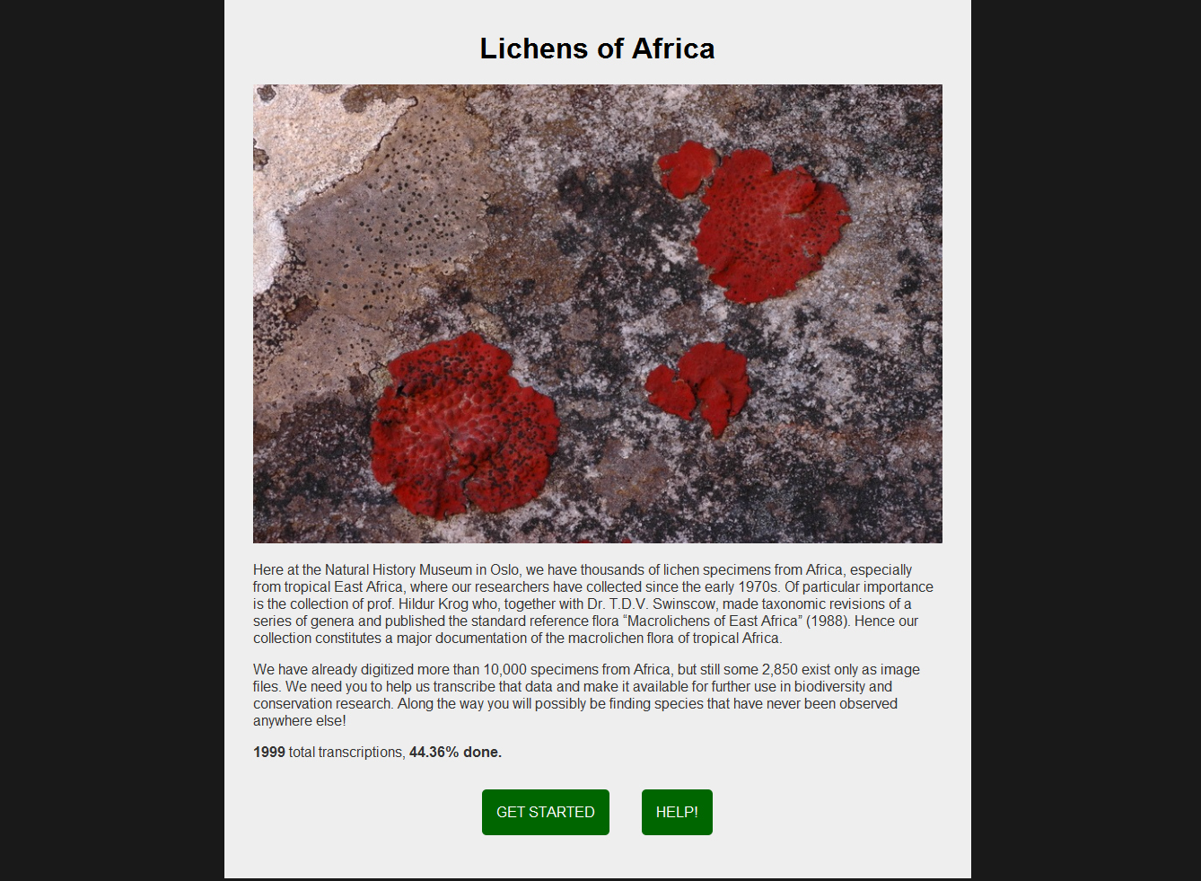

Slide 7
Personifisering
Premiering
I konkurranse med andre
I konkurranse med seg sjølv

Slide 8
